Slide 1

MONASTERIO DE SANTA CRISTINA
RIBAS DE SIL · OURENSE · GALICIA · ESPAÑA

Slide 2
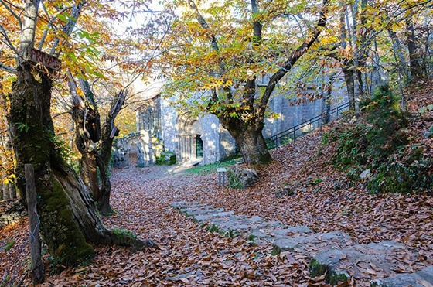
Notes:
2

Slide 3
El monasterio benedictino de Santa Cristina de Ribas de Sil es un conjunto monacal católico, ya en desuso, situado en el municipio orensano de Parada de Sil, en Galicia, España. Está enclavado en un paraje a la orilla del río Sil, en el castañar de Merilán, por debajo del monte Varona, en la parroquia de Caxide. Su templo, uno de los mejores ejemplos del románico rural gallego, se realizó entre los siglos XII y XIII.
De origen impreciso, los primeros testimonios escritos se remontan a finales del siglo X. Como en otros centros monásticos fundados al abrigo de las encajadas riberas del curso final del río Sil, salpicadas de restos de antiguos asentamientos religiosos de carácter ascético, posiblemente fue considerado inicialmente como un centro eremítico, transformándose posteriormente en un cenobio. Aunque en él no perviva ningún vestigio arquitectónico o epigráfico del edificio original, quedan testimonios ciertos de la presencia del monasterio en época prerrománica. Fue uno de los más importantes de la Ribeira Sacra en la Edad Media, como atestiguan los restos de vías de comunicación que convergen en dicho lugar.

Slide 4
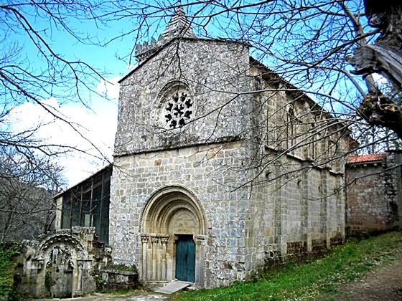
Notes:
4

Slide 5
La mención en la documentación medieval de la existencia de numerosas granjas y centros de recolección de las cosechas, donde se recibían todas las rentas y diezmos, evidencian la bonanza económica del monasterio, que se inicia en el siglo XII. A mediados del mismo siglo pasa a manos de la orden benedictina, con las cartas de aforamiento de cesión de tierras y propiedades al campesinado a cambio del pago de rentas, al tiempo que el monasterio recibe la concesión de importantes privilegios reales y la protección papal.
Con el transcurso de la historia, y después de siglos de decadencia, en 1508 el monasterio de Santa Cristina pasa a depender, en calidad de priorato, del monasterio de San Esteban de Ribas de Sil (en gallego Santo Estevo), tras la reforma monástica del siglo XV. Esta circunstancia es determinante de su declive, aunque en el siglo XVI se reconstruye el claustro y se realizan pinturas en el ábside de la iglesia. El declive culmina en el siglo XIX con la desamortización de Mendizabal, en 1835, y su paso a manos de particulares que lo destinan a granja de labor. En la actualidad, quedan en pie la iglesia románica, la torre y una parte del claustro y edificios conventuales, mínimamente restaurados y abiertos al público.

Slide 6
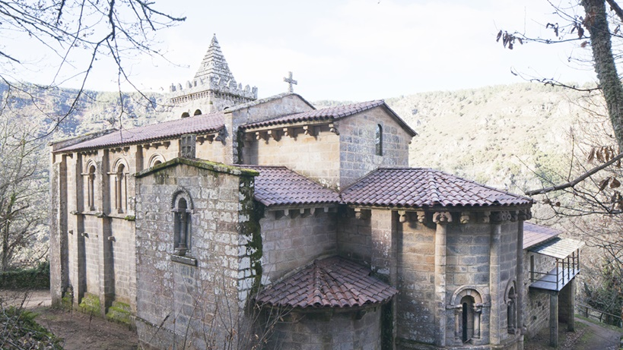

Slide 7
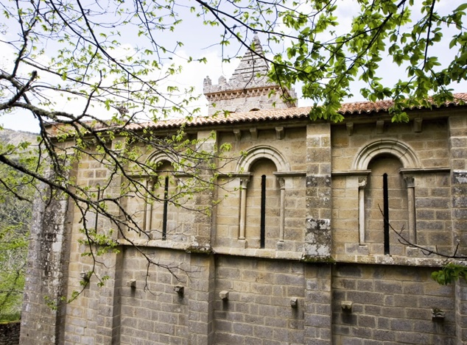

Slide 8
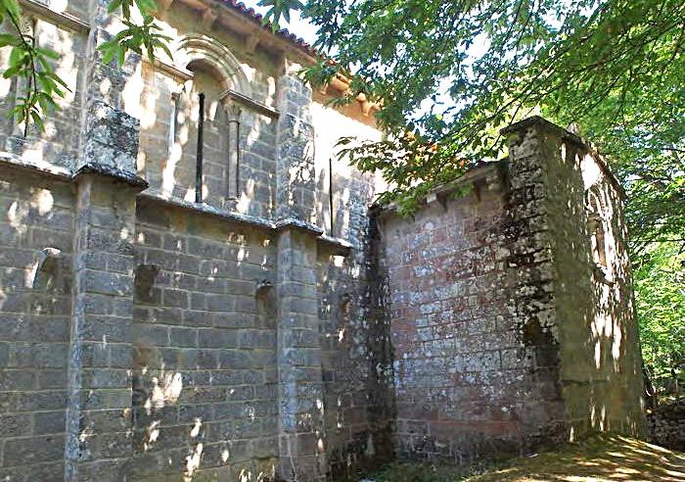

Slide 9
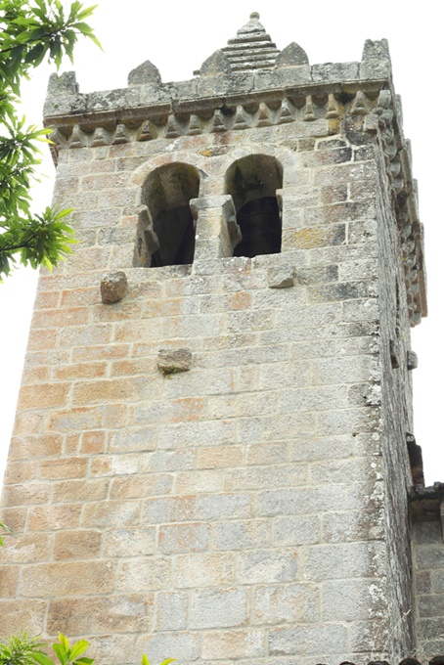
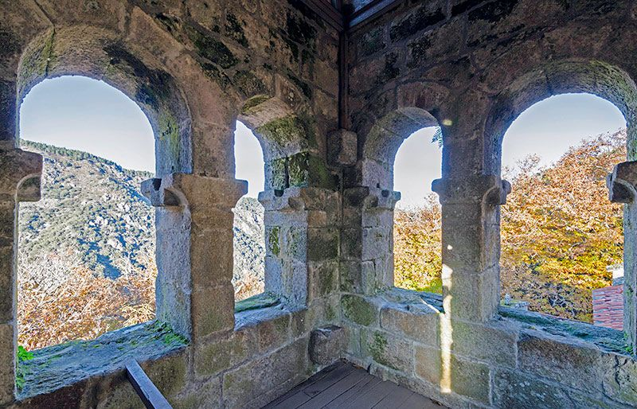

Slide 10
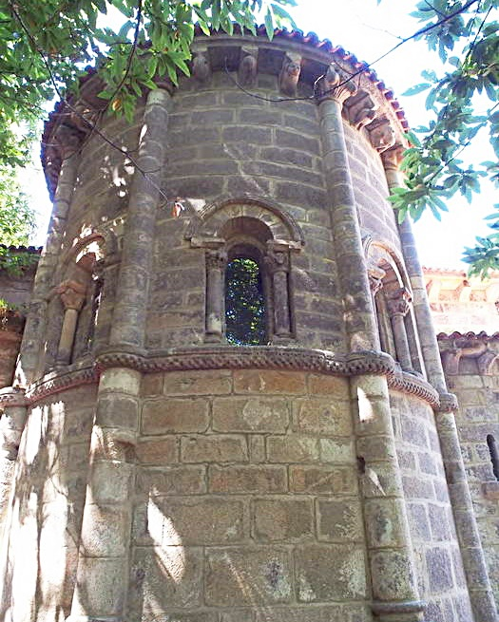

Slide 11
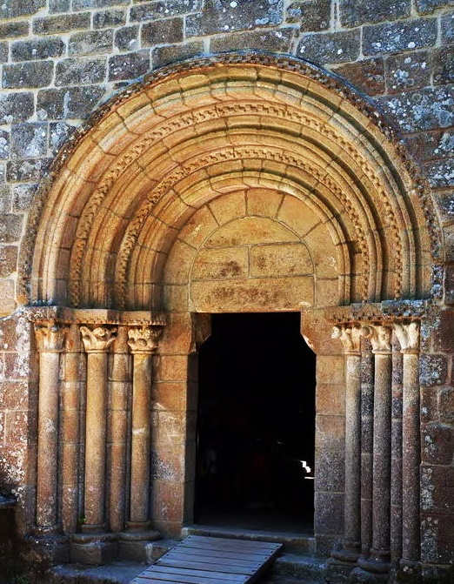
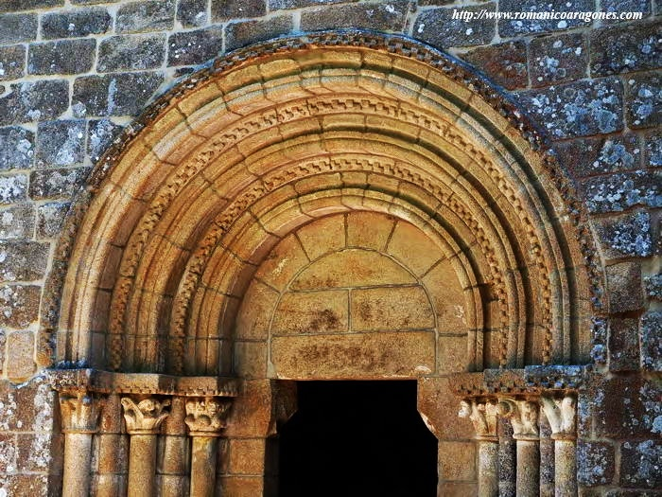

Slide 12
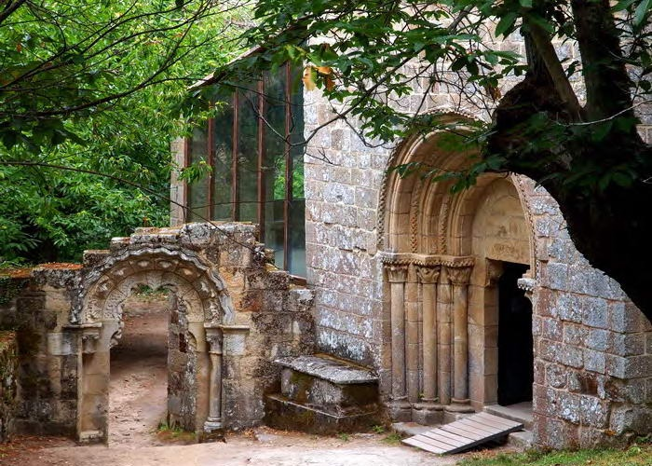

Slide 13
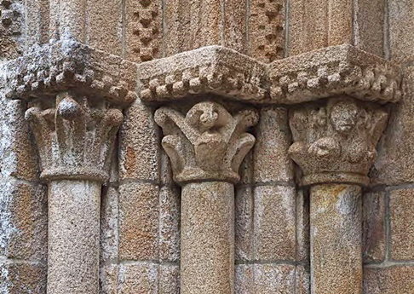
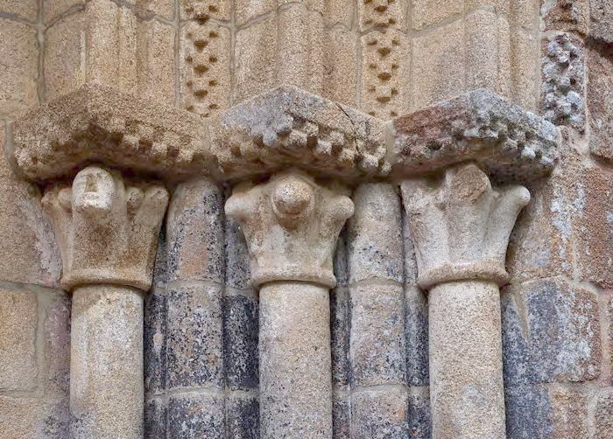

Slide 14
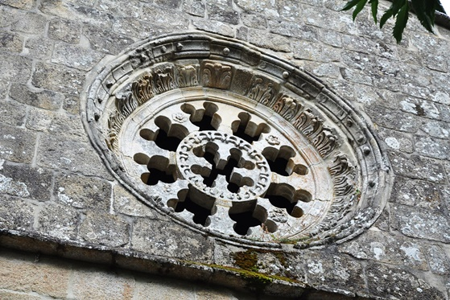

Slide 15
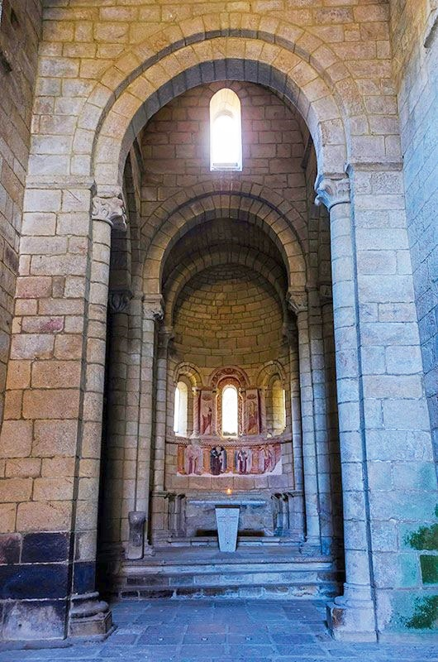
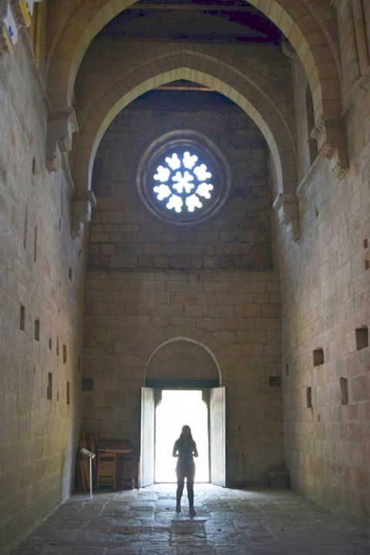

Slide 16
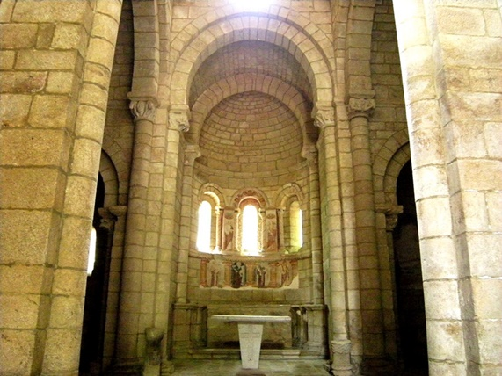

Slide 17
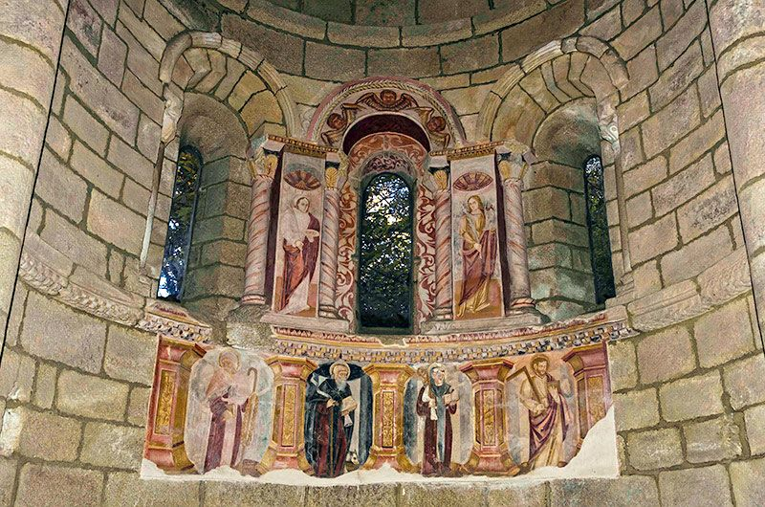

Slide 18
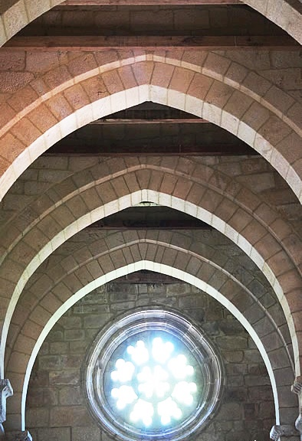
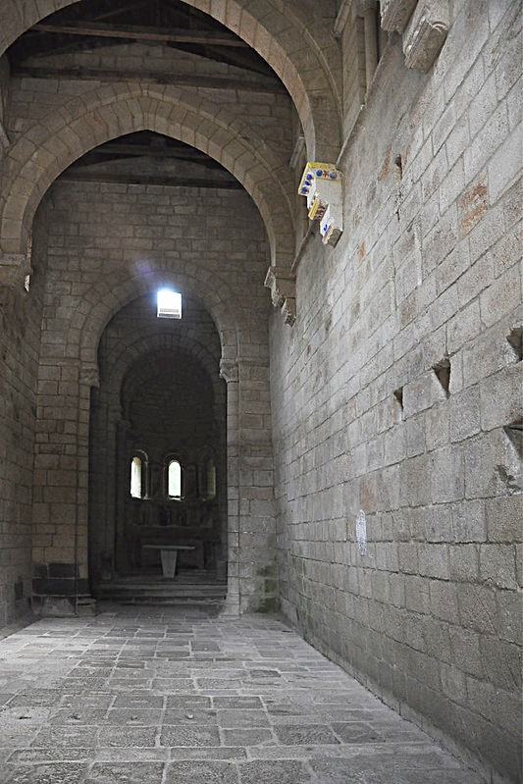

Slide 19
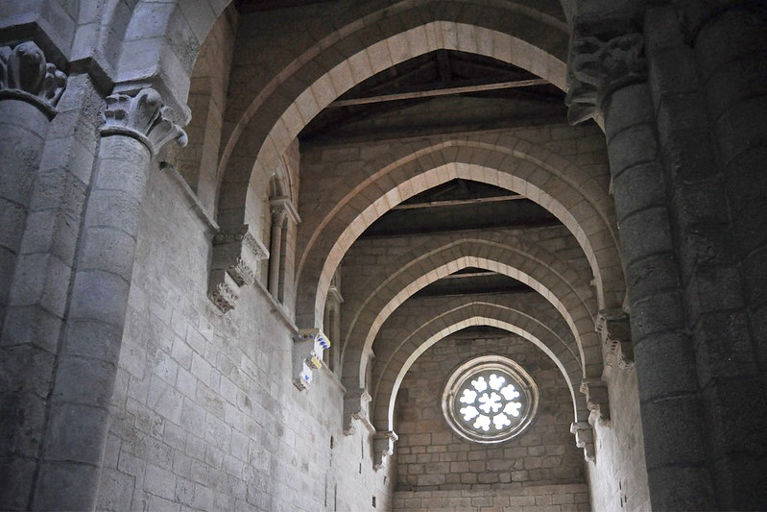

Slide 20
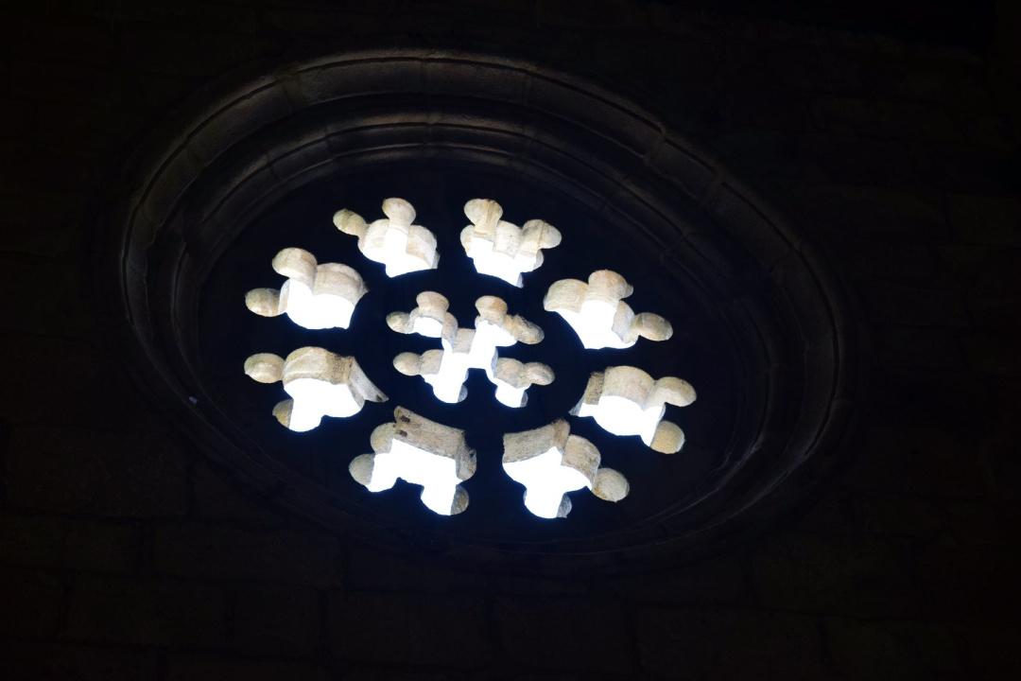

Slide 21
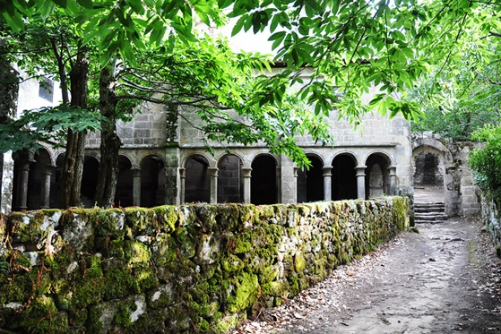

Slide 22
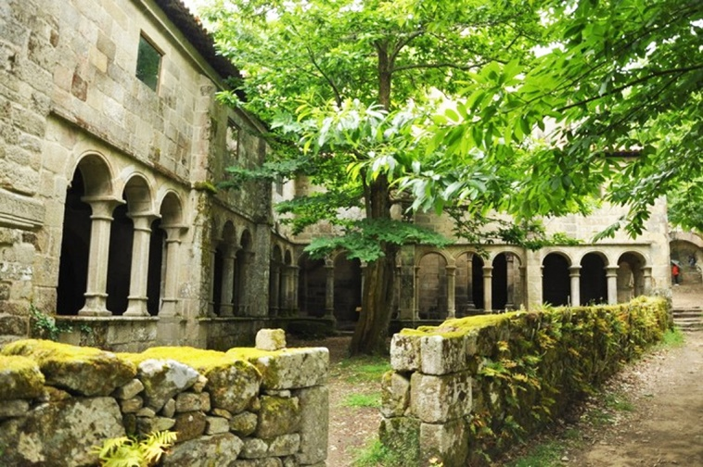
Notes:
22

Slide 23
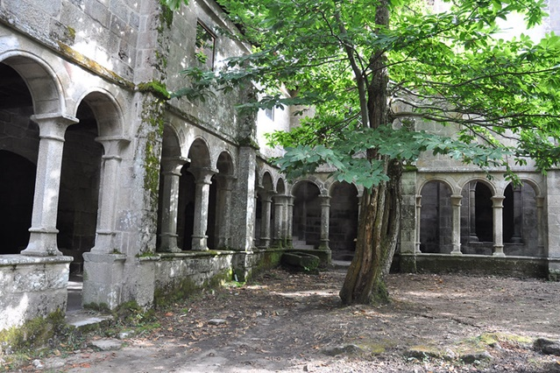

Slide 24
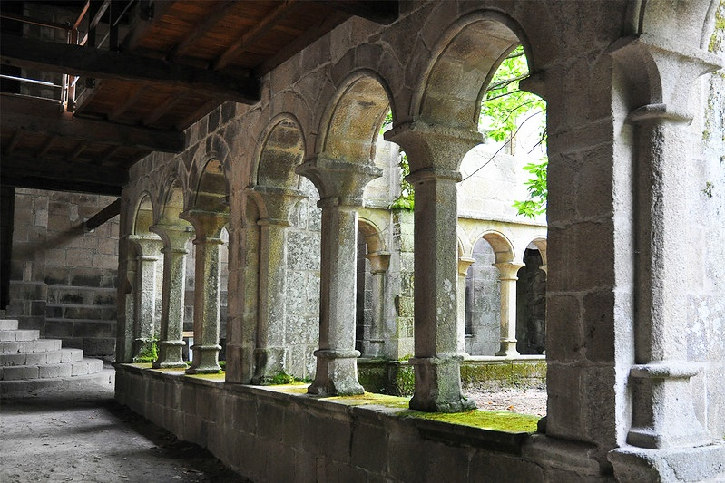

Slide 25
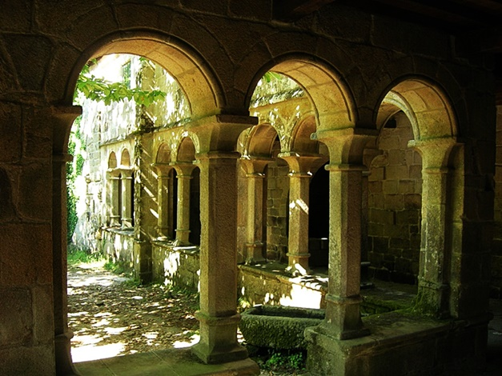

Slide 26
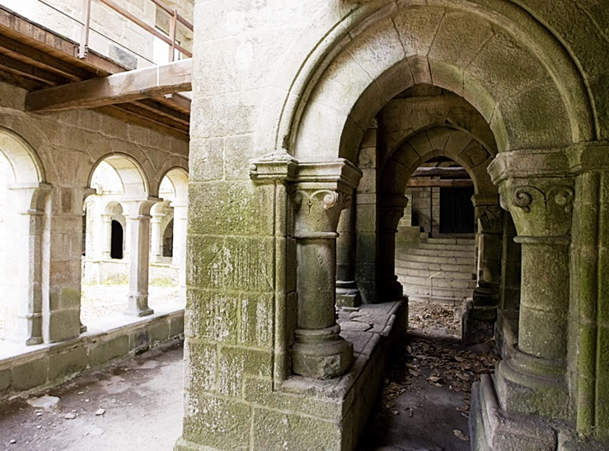

Slide 27
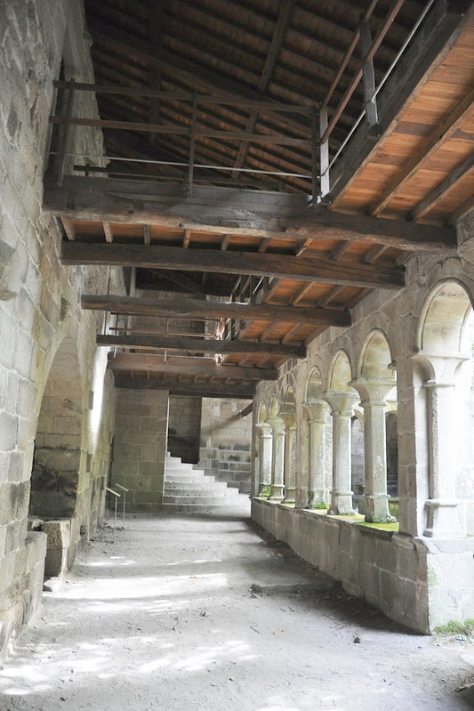
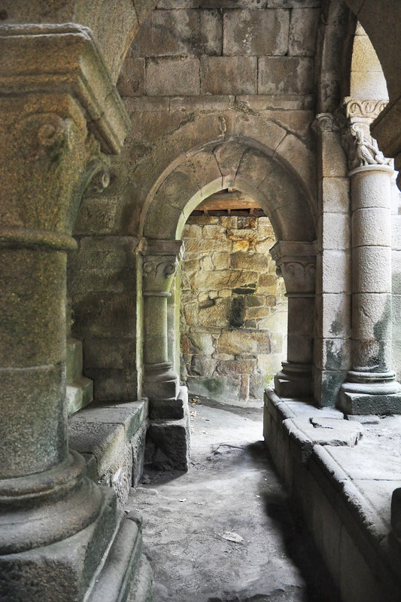

Slide 28
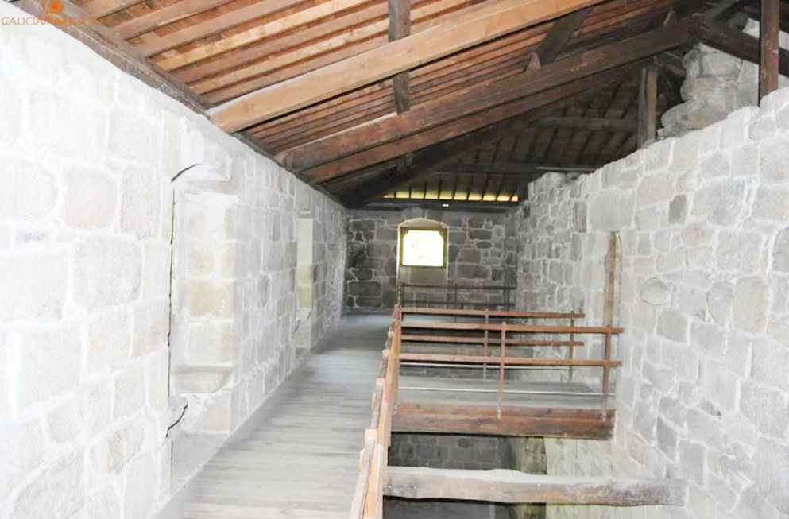

Slide 29
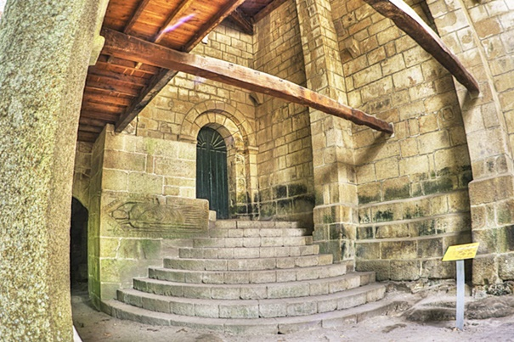

Slide 30
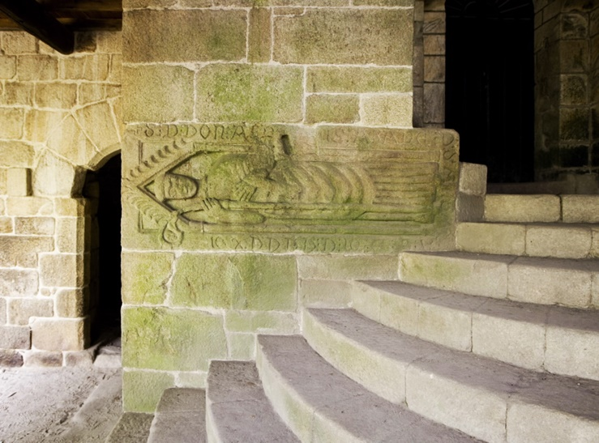

Slide 31
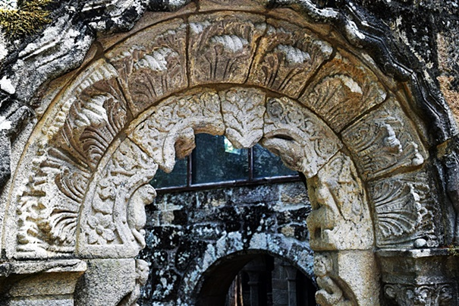

Slide 32
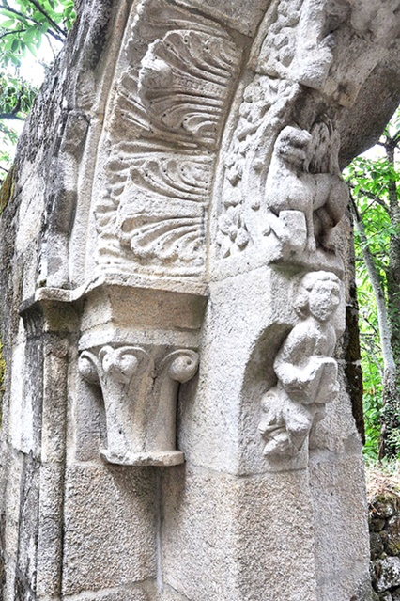
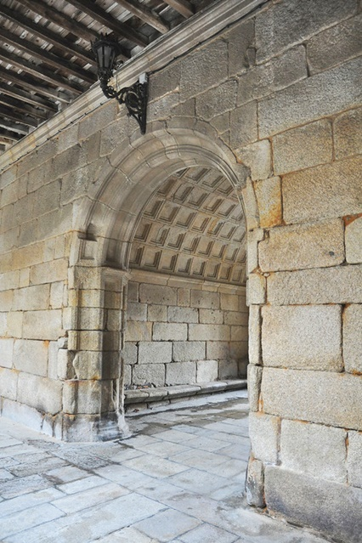

Slide 33
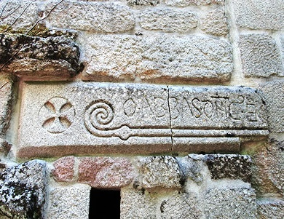

Slide 34
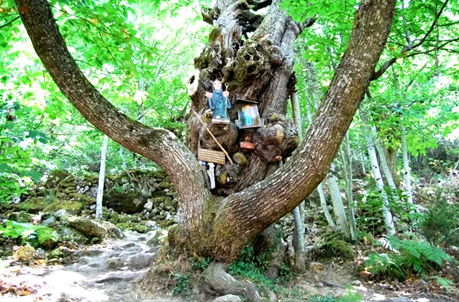

Slide 35
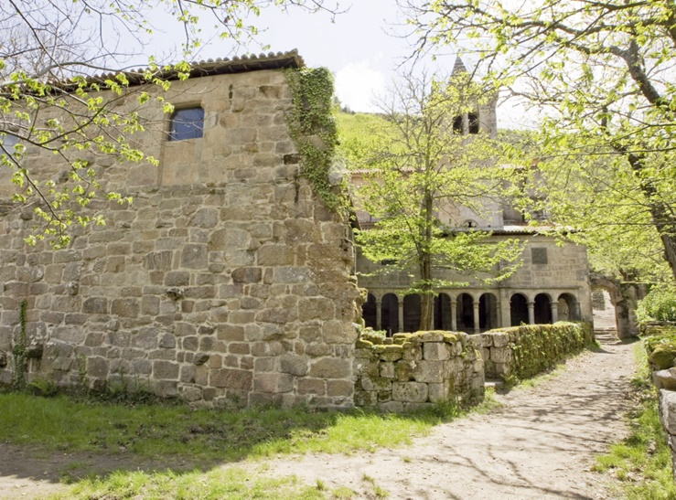

Slide 36

GRACIAS POR TU VISITA
Y QUE TENGAS UN BUEN DÍA
VICTOR NOVELLÓN

Slide 37







¿Te ha gustado?
Puedes ver más entrando
Aquí
Además puedes recibir powerpoints en tu correo electrónico suscribiéndote aquí:

